Slide 1
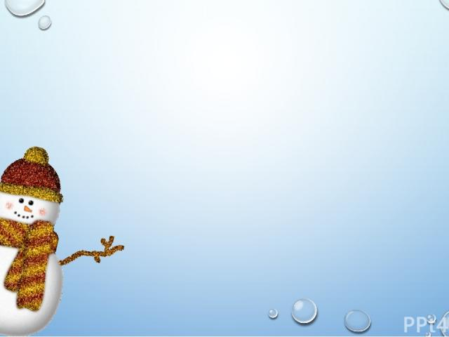
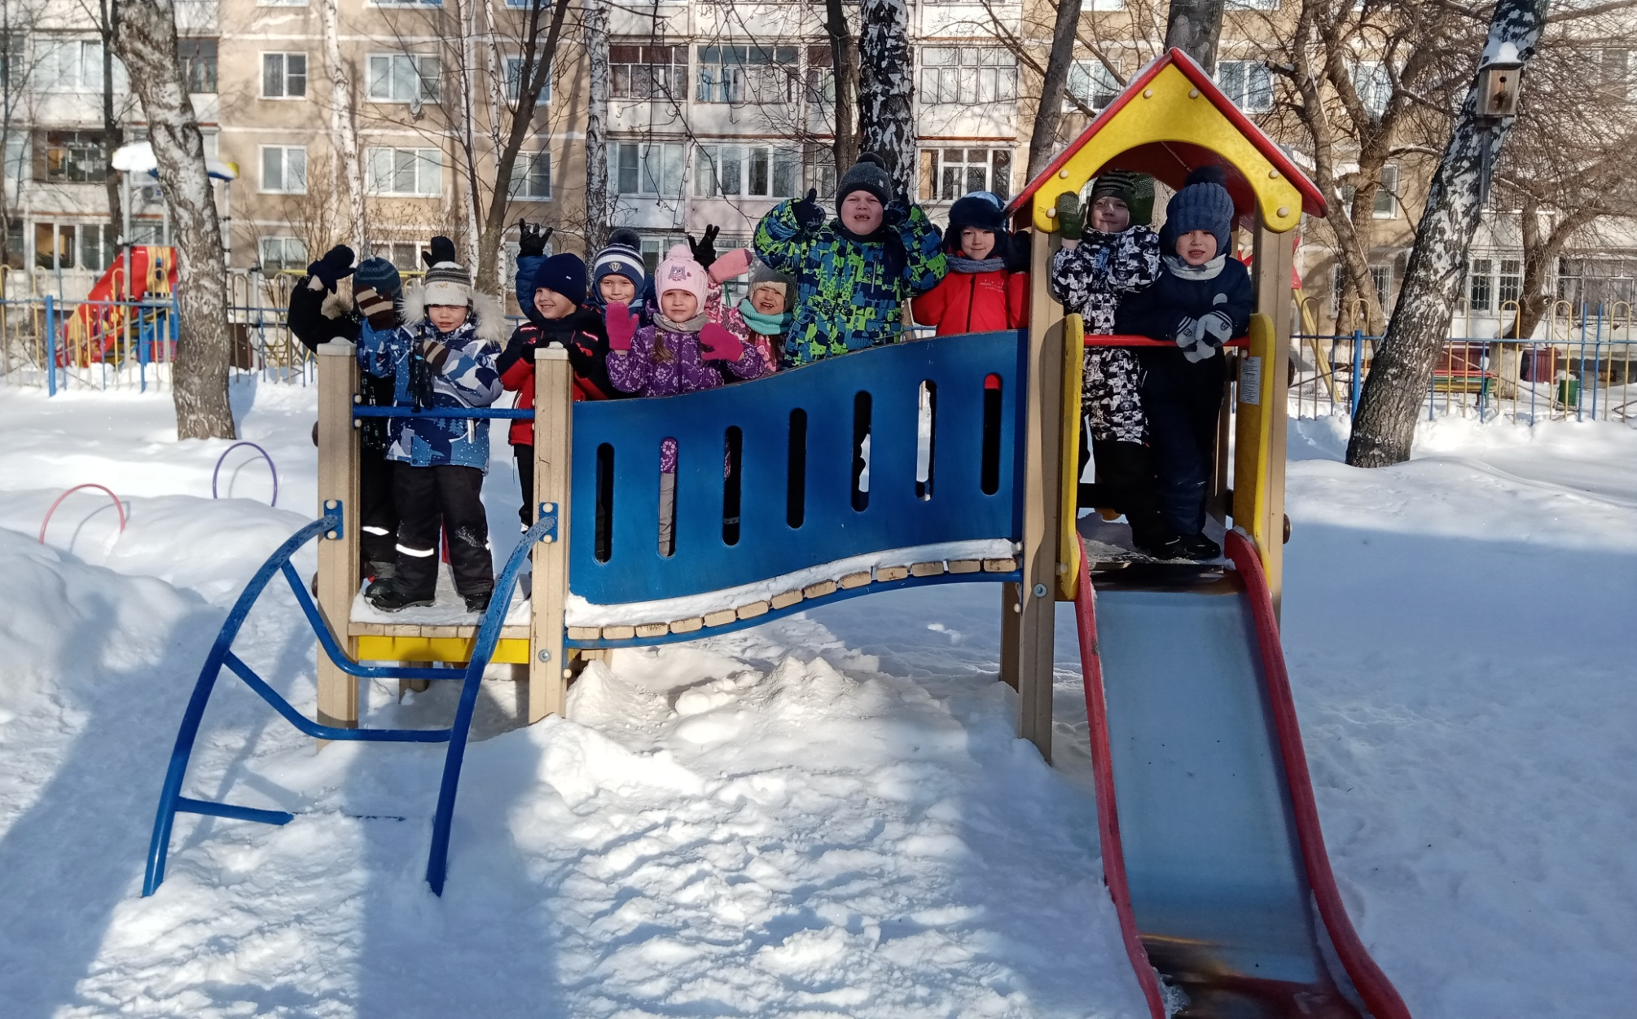
Муниципальное автономное дошкольное образовательное учреждение городского округа Саранск «Детский сад 89 комбинированного вида»
Смотр-конкурс
«Зимняя площадка ДОО»

Slide 2
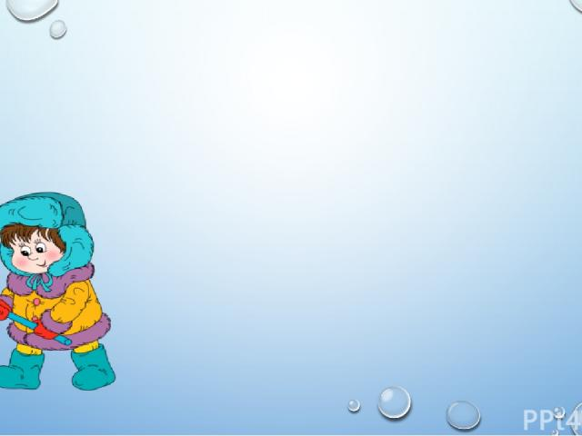
Актуальность
Зима для всех: и детей, и взрослых – долгожданная и любимая пора. Чтобы
зимний период запомнился ребенку как счастливое, веселое время, а его
организм за этот период окреп и закалился, необходимо тщательно
продумать дизайн прогулочного участка.
Педагоги стараются воплощать инновационные дизайнерские
проекты для того, чтобы сделать зимние прогулки более
интересными и полезными, планируют работ и
проектируют снежные постройки, способные
обеспечить двигательную активность детей, их
трудовую и игровую деятельность.

Slide 3
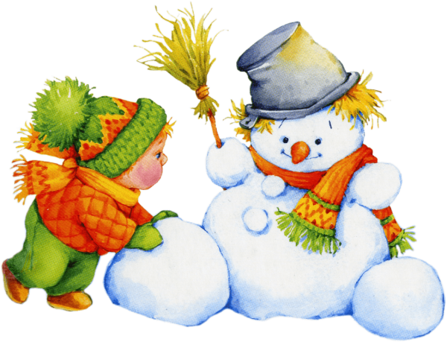
Проблема
Эстетическое оформление зимних участков
детского сада, создание комфортных
условий для развития двигательной
активности, трудовой и игровой
деятельности, наблюдение за
природой.

Slide 4
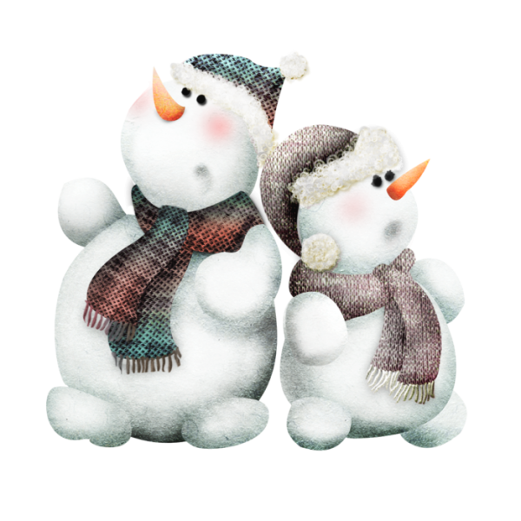
Цель:
создание благоприятных условий для
воспитательно-образовательной работы с
детьми, повышения двигательной
активности воспитанников в условиях
детского сада в зимний период.

Slide 5
Задачи:
приобщение родителей к реализации практической
деятельности в условиях ДОУ;
- содействие укреплению связей ДОУ и семьи;
- проведение оздоровительных мероприятий с
детьми на воздухе;
- улучшение художественного оформления
участков детского сада.

Slide 6
Тип проекта: По составу участников – дети, родители, педагоги ; По содержанию– информационно – практико - ориентированный, познавательно - творческий (участники проекта собирают информацию, реализуют ее в рамках учреждения) По времени проведения – 3 месяца По характеру – в рамках МАДОУ Руководители проекта: Педагоги МАДОУ

Slide 7
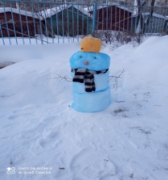
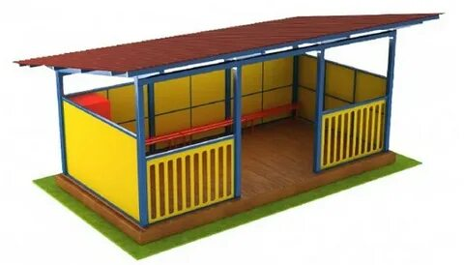
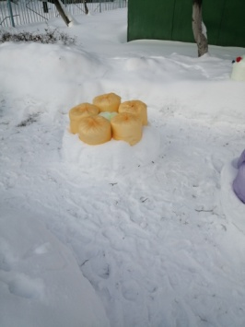
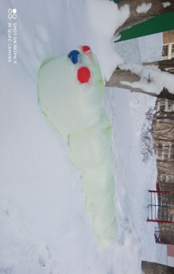
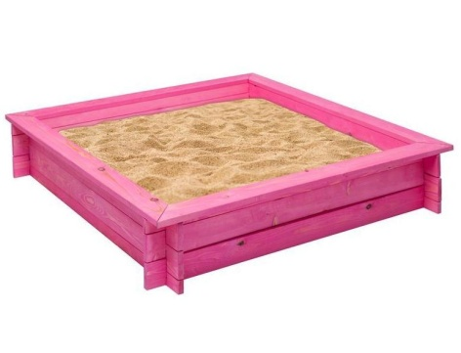
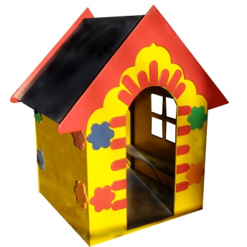
План схема участка группы №3

Slide 8
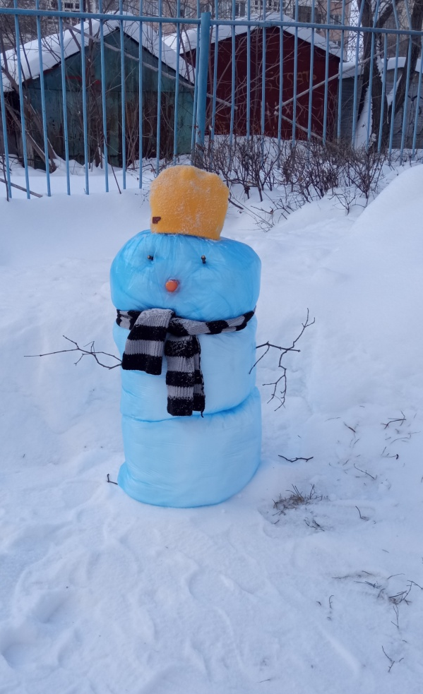
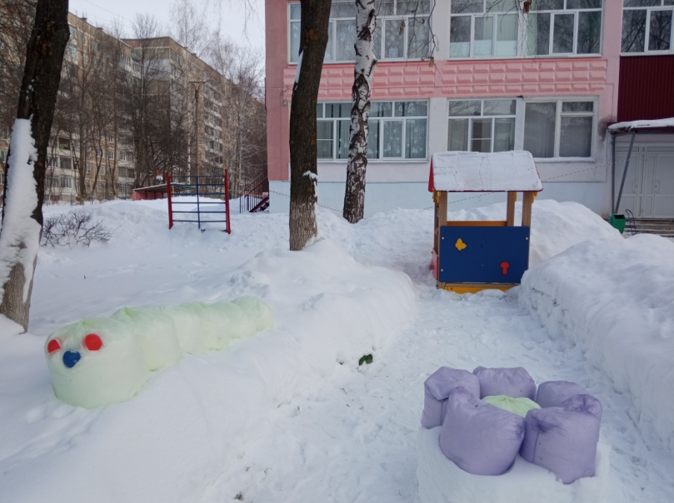
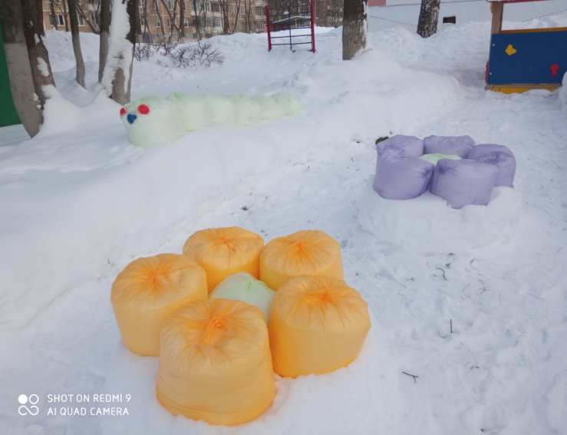

Slide 9
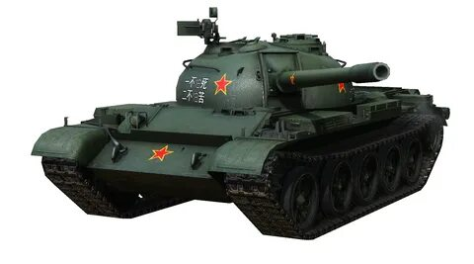
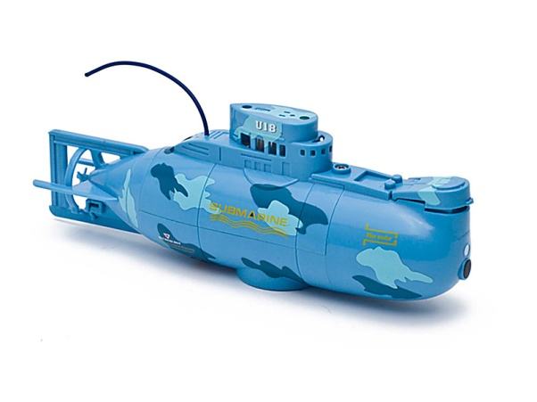
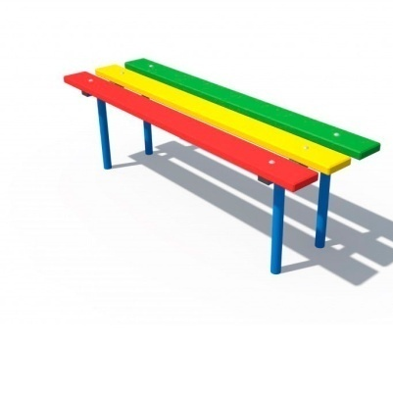
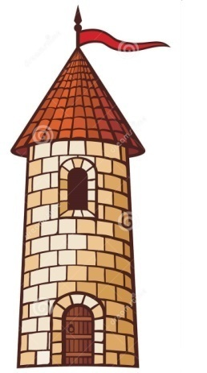
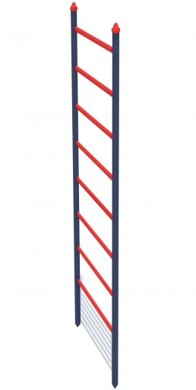
План схема участка группы №4
6
1
4
5
Условные знаки:
1.веранда
2.песочница
3.гимнаст. лестница
4.лавочка
5.танк
6.Подводная лотка
7. башня
7
5
3
2

Slide 10
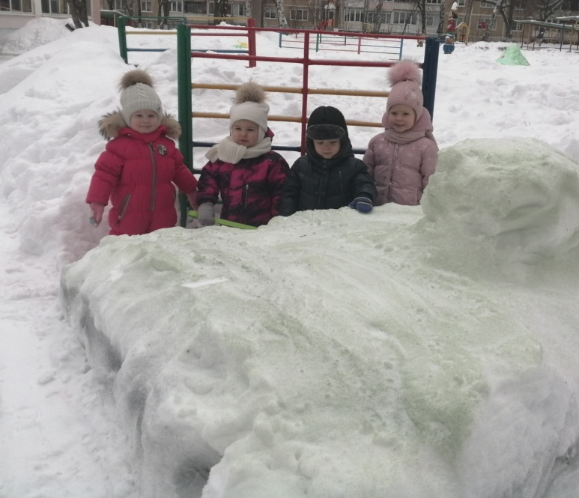
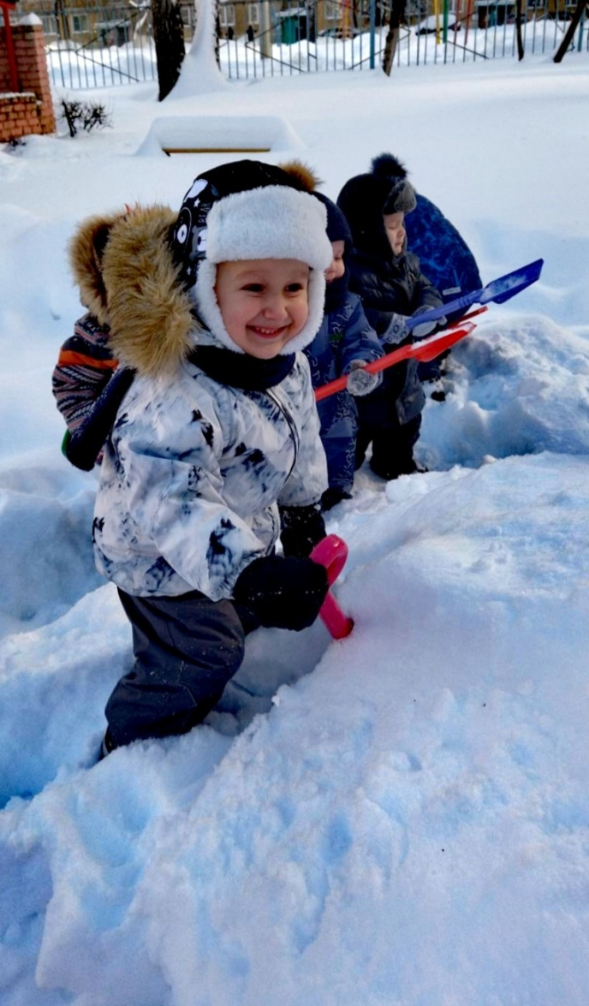
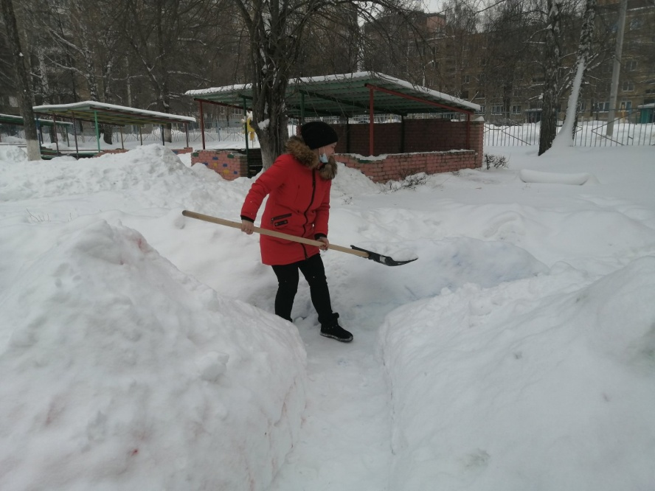

Slide 11
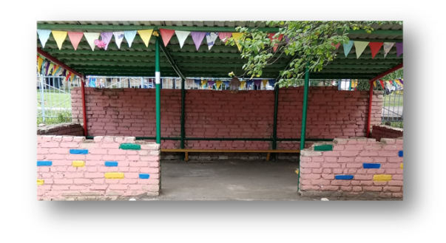
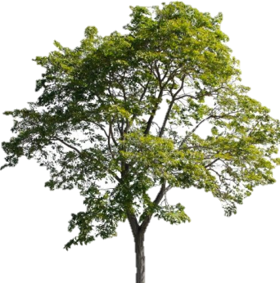
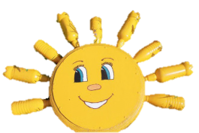
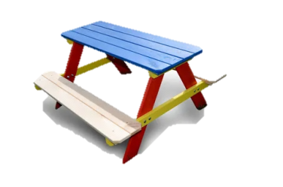
План участка 2 младшей группы
5
6
1
4
3
7
2
Условные знаки:
1. Веранда
2. Гимнастическая лесенка
3. Скамейка с лавочкой
4. Деревья
5. Солнышко
6. Лабиринт
7. Ёлка
8. Попади в цель
9. Танк
8
9
4

Slide 12
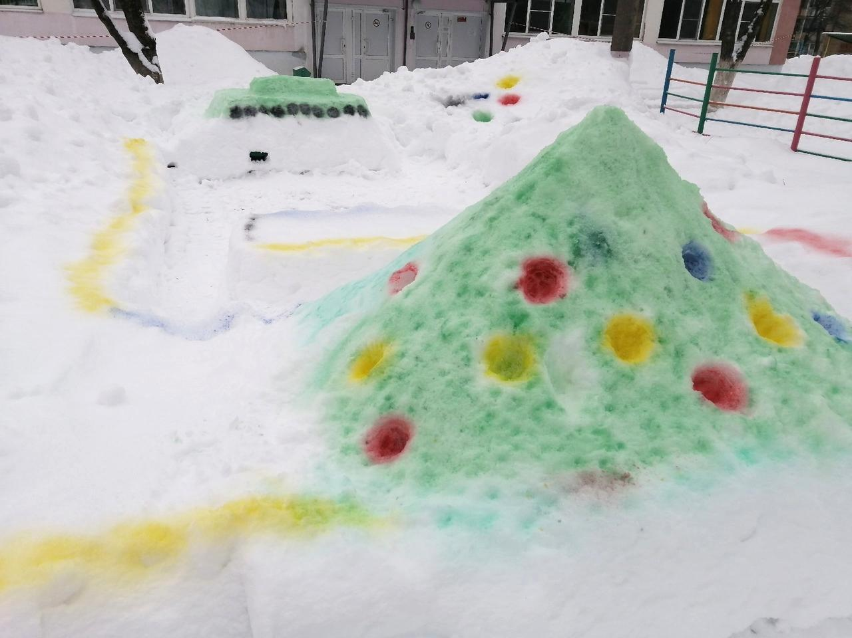

Slide 13
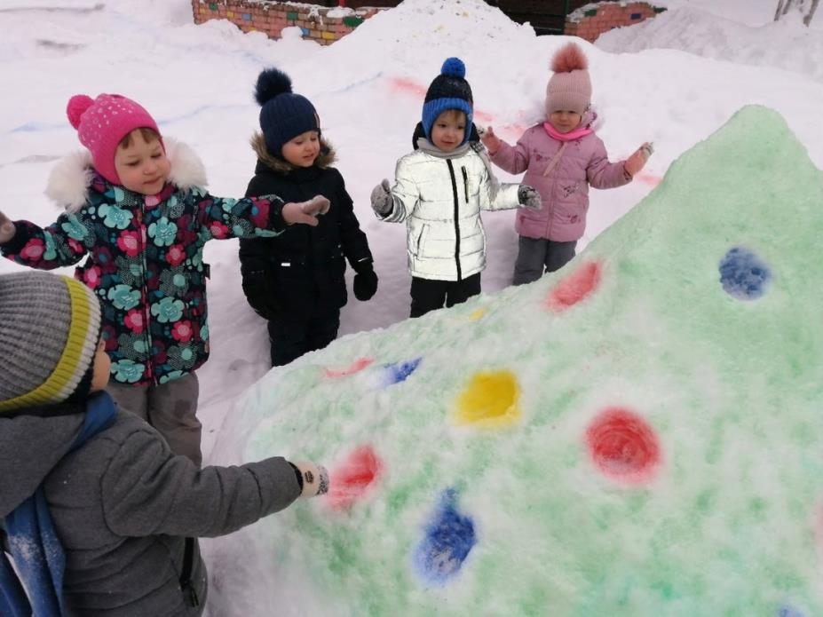
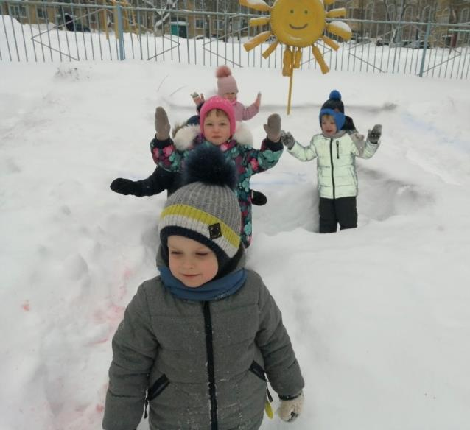
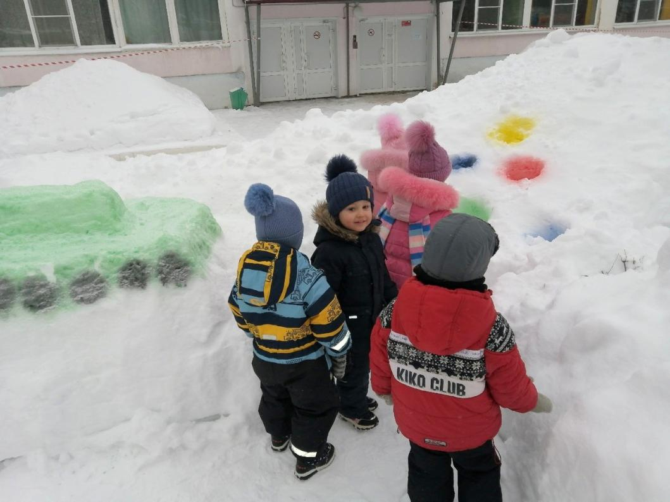

Slide 14
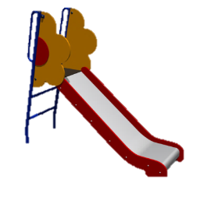
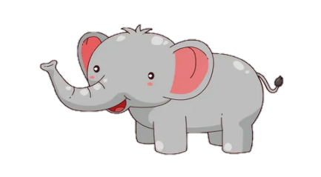
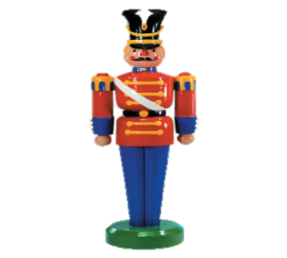
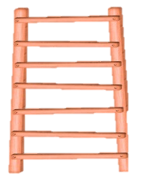
Условные обозначения:
План – схема зимней площадки средней группы № 9
- горка
-солдат
- слоник
-дерево
- веранда
- стол и скамейки
- дорожка
-лабиринт

Slide 15
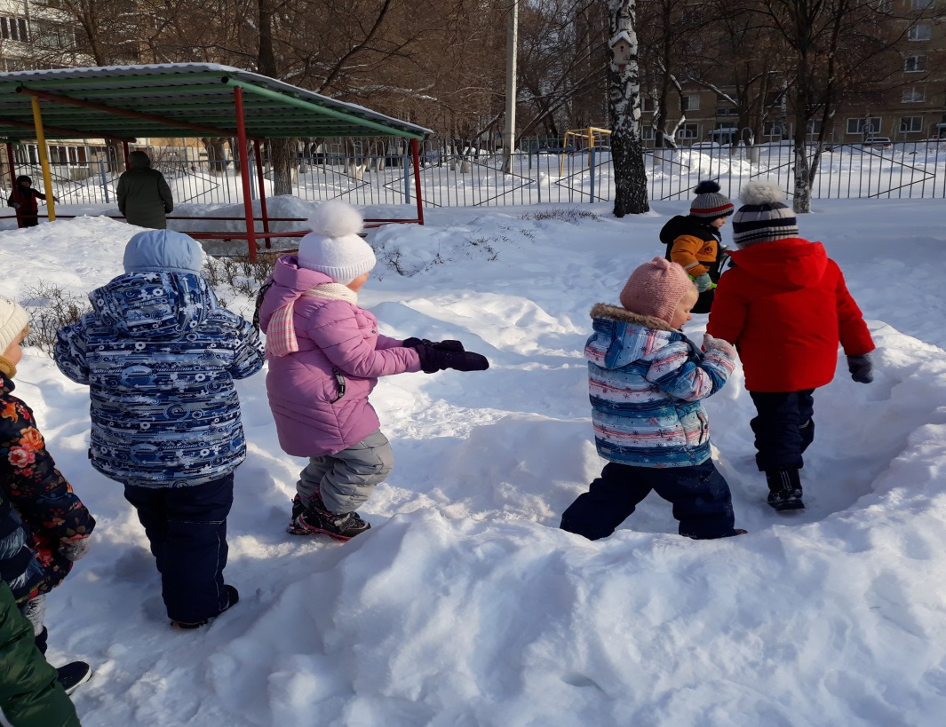
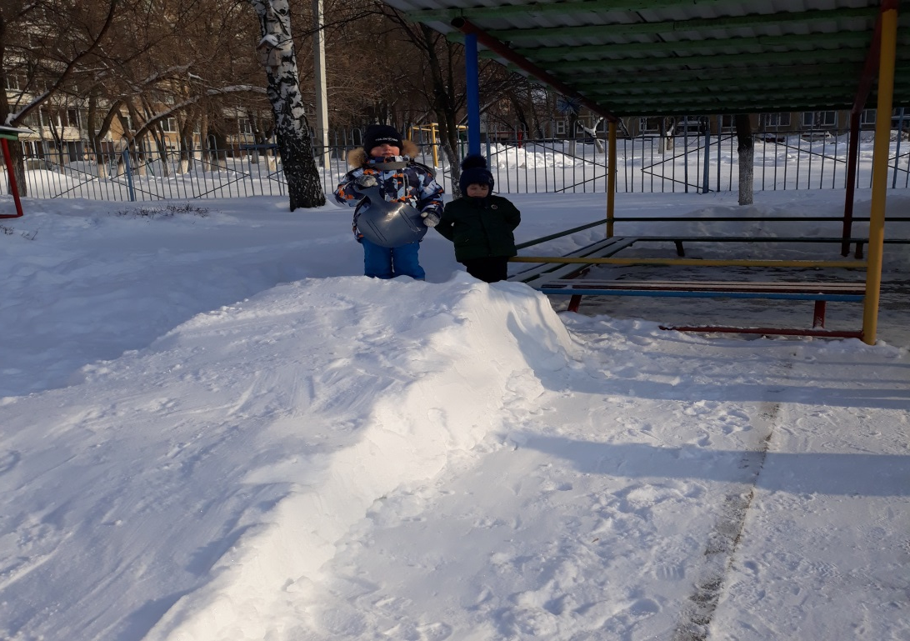
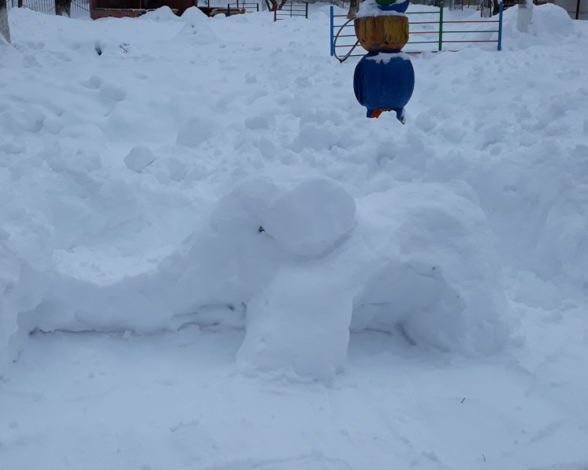

Slide 16
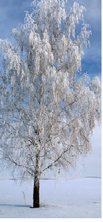
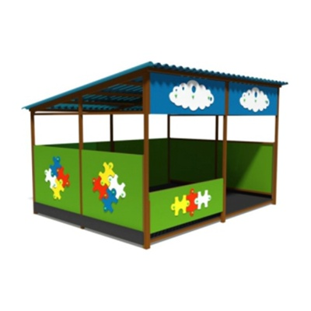
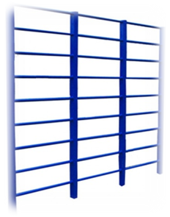
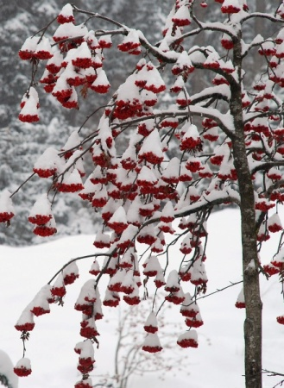
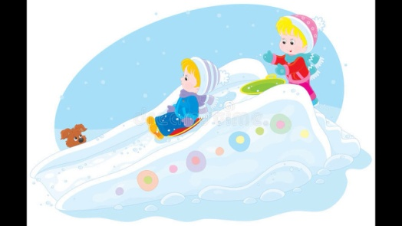
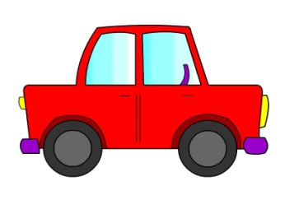
План - схема участка зимой
средней группы №11
Условные обозначения
1 – Веранда
2- дерево Рябина
3—снежная горка
4—лабиринт
5- машина
6-лестница
7-дерево Берёза1
8- дерево Берёза 2
9- песочница
1
7
8
6
2
4
9
3
5

Slide 17
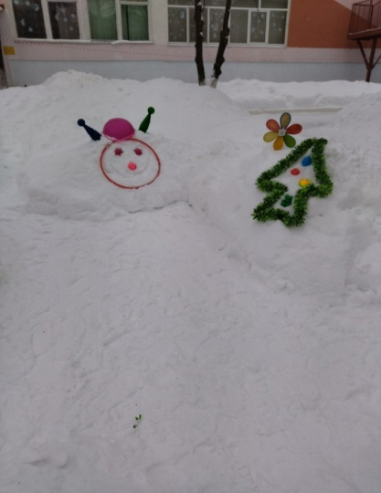
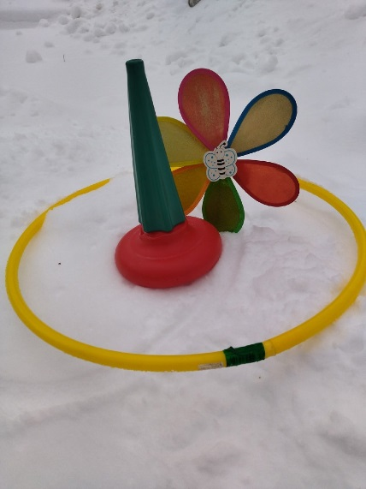
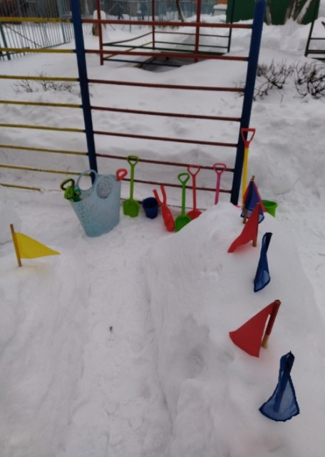
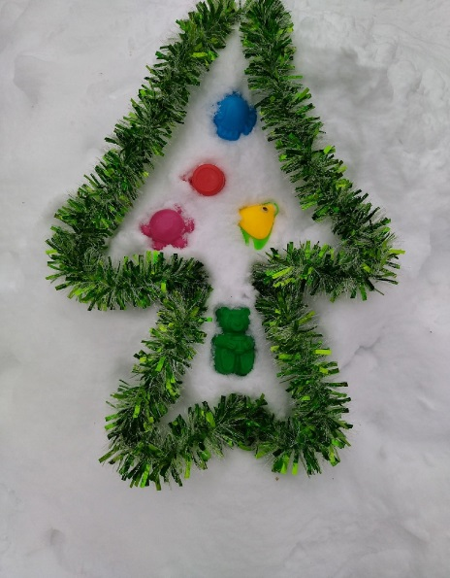

Slide 18
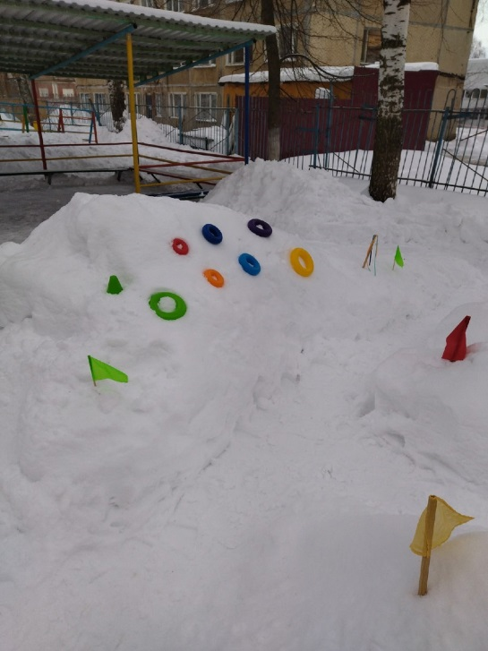
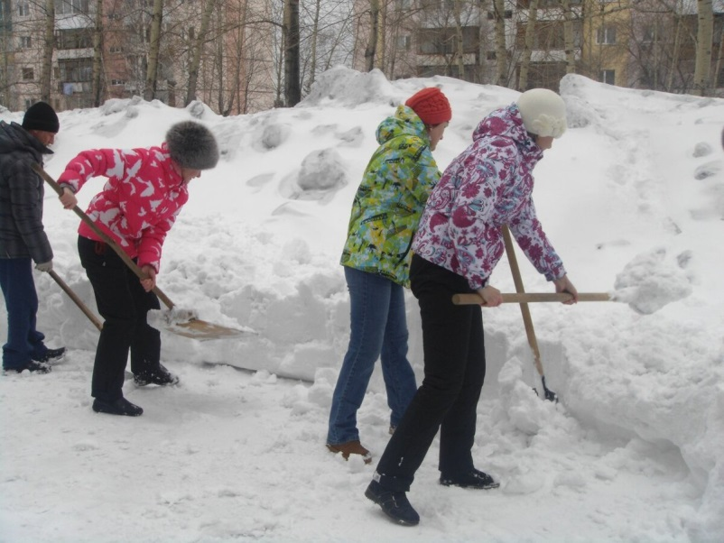

Slide 19
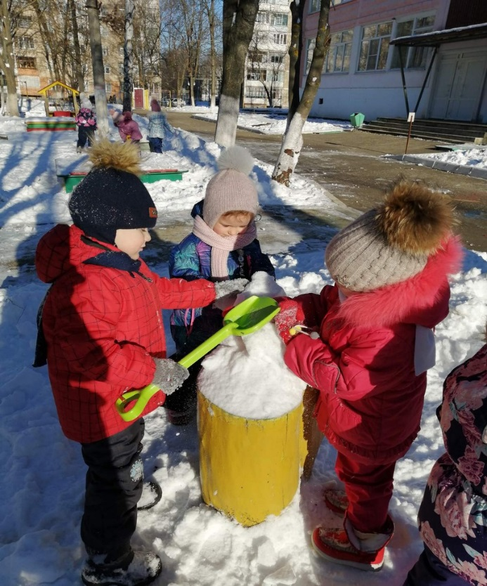

Slide 20
Условные обозначения:
1. Липа 7. Качели
2. Снежная горка 8. Береза
3. Мотоцикл 9. Береза
4. Колеса 10. Веранда
5. Лестница 11. Скворечник
6. Лабиринт 12. Попади в цель
13.Фигурка тигра
14.Фигурка домик
План - схема участка
старшей группы №5
1.
2.
3.
11.
4.
12.
13.
10.
5.
14.
6.
7.
8.
9.

Slide 25
7.
4.
3.
5.
Условные обозначения:
1. Горка.
2. Мотоцикл.
3. Гном.
4.Печка
5. Гусеница.
6.Черепаха
7. Веранда.
8. Лестница.
9. Выносной материал
10. «Попади в цель»
6.
10.
8.
2.
1.
План - схема участка
старшей группы №6
9.

Slide 26
Что за чудо черепаха:
Мы сидим на ней верхом
Ползаем туда – сюда, не страшны нам холода

Slide 27
Вот гусеница. Вам не нравится? Да, красотой она не славится. Но детвора вокруг неё, Ловко передвигается!

Slide 28
Схема игрового участка группы №7 (зимний период)
Условные обозначения.
– веранда;
- мишени для метания;
- кормушка для птиц;
- площадка для игры в хоккей;
- лабиринт;
- игровой комплекс «горка»;
- лесенка для лазания
Снежная ёлочка.
2.
3.
1.
8.
4.
6.
7.
5.

Slide 35
План зимнего участка группы №8
2
1
8
6
7
3
5
1- веранда
2- деревья
3- лабиринт
4- горка
5- лестница (спортивный тренажер)
6- тротуар
7,8,9- снежные постройки
4
9

Slide 37
План зимнего участка. Подготовительная группа № 10.
2.
2.
2.
1.
9.
10.
13.
8.
11.
Условные обозначения:
Лестница
Деревья
Скамейки
Цветные помпоны
Площадка для метания
Детский сад
Лабиринт
Площадка для подвижных игр и эстафет
Горка
Снежная крепость
Веранда
Кусты
Площадка для сбивания кеглей
Снегомер
3.
5.
7.
4.
14.
12.
6.

Slide 38
Веранда, цветные помпоны

Slide 39
Снег на солнышке искрится Серебристым полотном! Нам с друзьями не сидится – Дел на улице полно!

Slide 40
Снежная крепость Снежную крепость построить решили, Чтоб, как взаправду, в войну там играть. Снег собирали, на санках возили, Прочная вышла, должна устоять.

Slide 41
Горка Обойди хоть все сады – лучше не найти горы. Осторожно! Берегись! Детвора несется вниз.

Slide 42
Горка. Вид из крепости.

Slide 43
Площадка для метания Хорошо зимой играть! Можно в цель снежки метать!

Slide 44
Уважаемые родители! Благодарим Вас за то , что не смотря на занятость и нехватку времени , проявляете участие в жизни нашей группы и детского сада!

